Slide 1
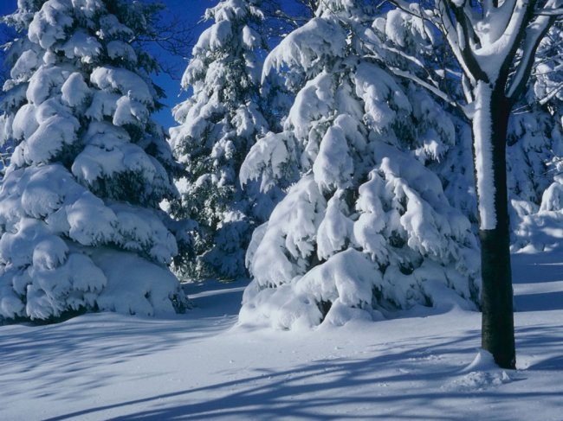
Дифференциация звуков С-Ш
МАДОУ «ЦРР-Детский сад №16» учителя-логопеды: Томашевич Е.В., Шулаева Т.В.

Slide 2
С | Ш

Slide 3
Повтори за мной

Slide 4
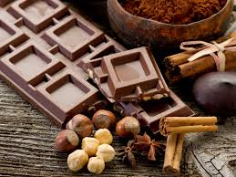
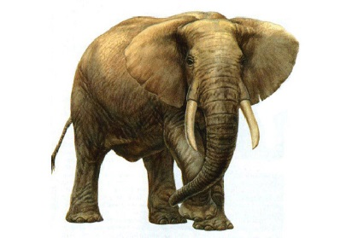
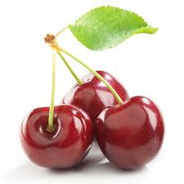
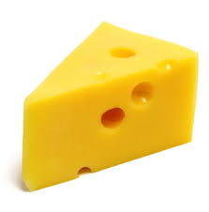
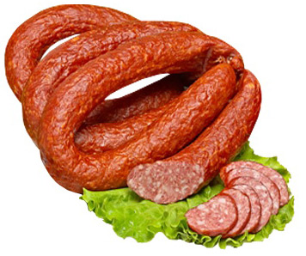
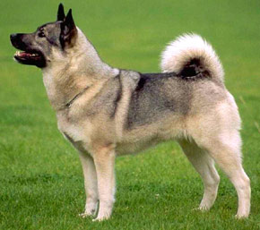
Соедини картинку с нужной буквой

Slide 5
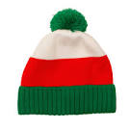
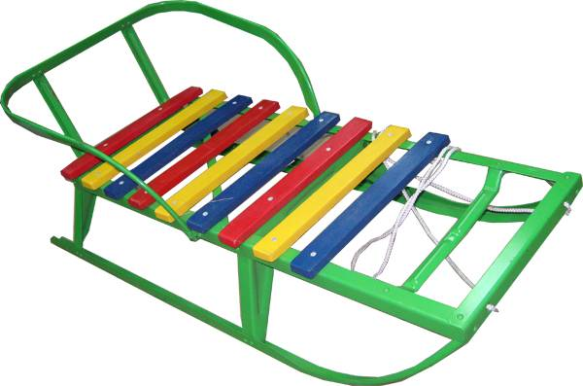
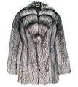
Четвертый лишний

Slide 6
Прочитай-ка
СА
УС
ШУ
ЭШ
ШО
СЫ
СО
ИШ
СЭ
ША
АС
ШУ

Slide 7
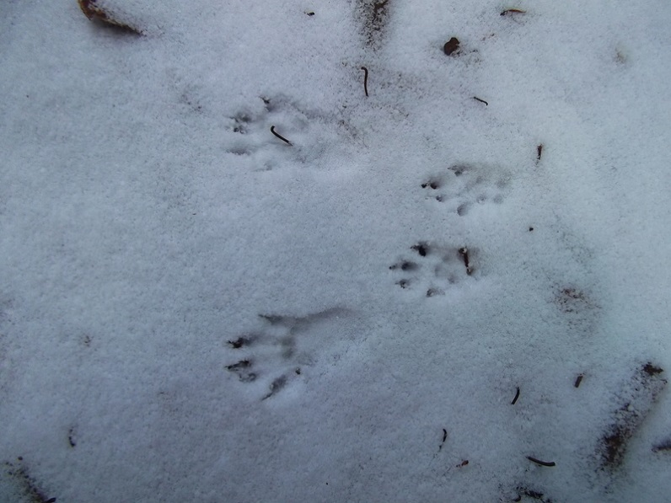
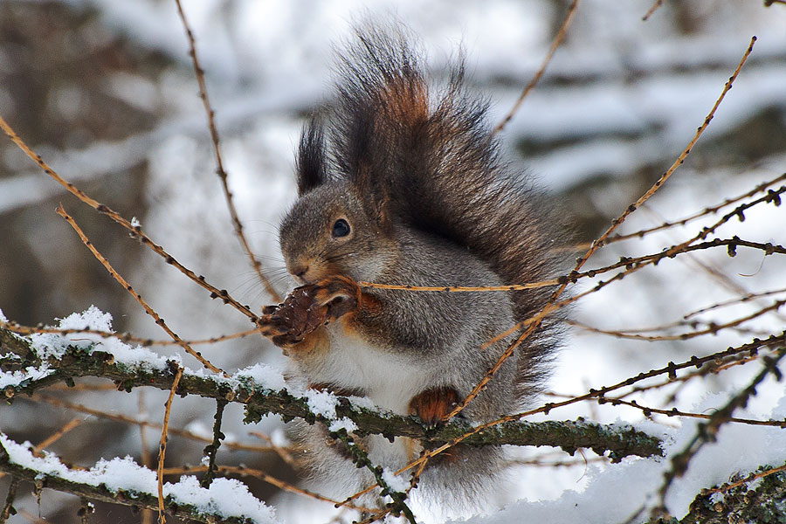
Что ты видишь на снегу? Что у белочки в лапках? Составь звуковые схемы слов.

Slide 8
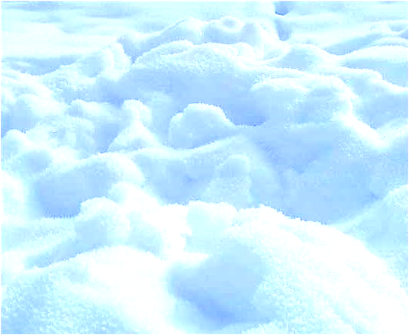
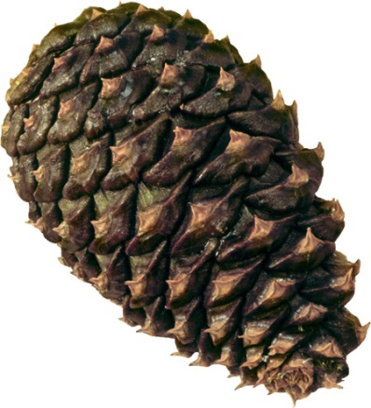
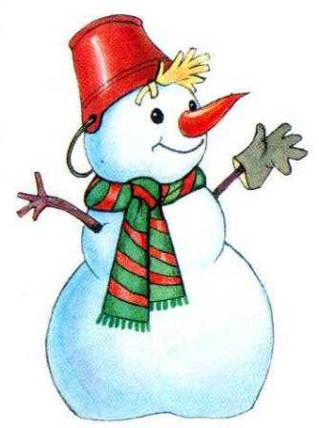
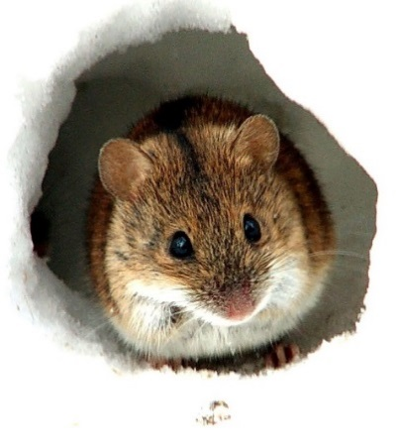
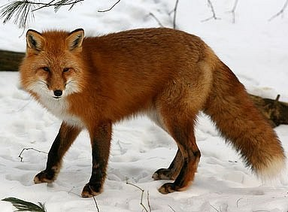
Доскажи словечко
- словно в сказке, как во сне, землю всю украсил … (снег);
- эй, эй, эй, мохнатый мишка, помоги достать нам … (шишку);
- раз – рука, два – рука, слепим мы … (снеговика);
- в подполье, в коморке живет она в норке, серая малышка, а зовут ее … (мышка);
- серый волк в густом лесу встретил рыжую … (лису).

Slide 9
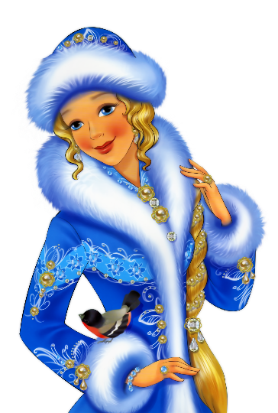
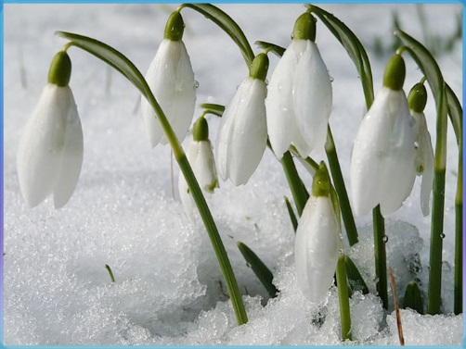
Подбери однокоренные слова к слову СНЕГ

Slide 10
Раздели слова на слоги, начерти схемы
Снег
Пушинка
Сугроб
Шапка
Лиса
Варежки

Slide 11
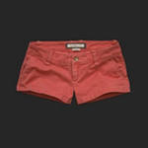
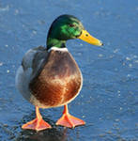
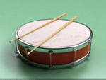
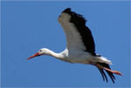
Отгадай слово.
Определи слово по первым звукам названий предметов на картинках.

Slide 12
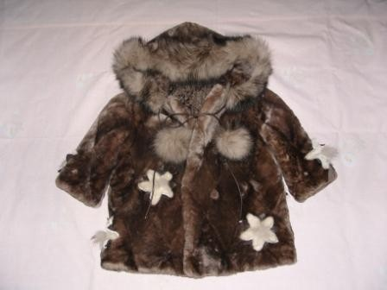
ШУБА

Slide 13
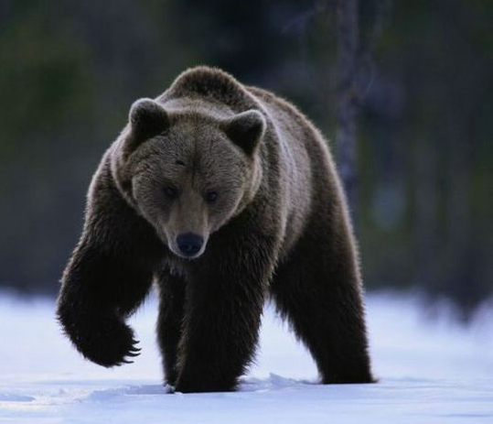
Слова рассыпались, из слогов составь слова и прочти
ки, сан,
ба, шу
ка, мыш
ро, суг, бы
жин, сне, ка
ка, миш
Санки
Шуба
Мышка
Сугробы
Снежинка
Мишка

Slide 14
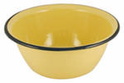
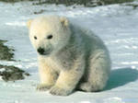
Найди ошибку
Сладко спит в берлоге
На столе с салатом
миска.
мишка.

Slide 15
Выучи стихотворение по мнемотаблице
Мы слепили снеговик,
Он не мал и не велик,
Носик из морковки.
Вместо глаз картошки.
Очень милый и смешной.
Привели его домой!

Slide 16
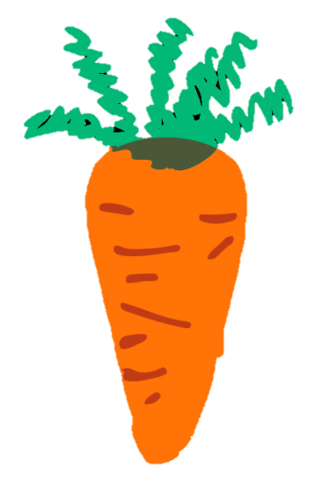
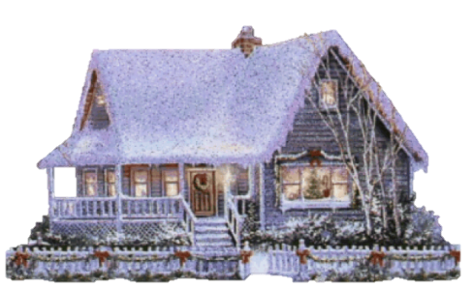

Slide 17
Молодец!
МАДОУ «ЦРР-Детский сад №16» учителя-логопеды: Томашевич Е.В., Шулаева Т.В.

